Slide 1
Дигитален инкубатор за предприемачи
Доц. д-р инж. Иван Станков
Национален координатор
Сдружение АМОР

Slide 2
Съдържание
Интелектуален продукт 1:
Характеристики
Въпросник
Резултати
Интелектуален продукт 2:
Потребителски профил
Подкасти
Обучителни видеа
Стартъп
Чатбот
Мобилно приложение

Slide 3
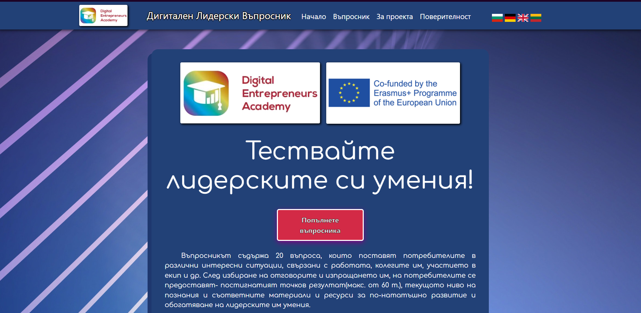
Интелектуален продукт 1
Дигитален въпросник за лидерски умения
Основна идея- оценка и развитие на лидерските качества на потребителя

Slide 4
Характеристики
Поддръжка на няколко езика - български, немски, английски и литовски
Внимателно подбрани въпроси/отговори
Внимателно подбрани материали за развитие на лидерските умения, в зависимост от текущото ниво на потребителя
Насоки и тълкуване на текущото ниво на уменията на потребителя в различни категории- Осъзнатос, Иновации, Влияние и др.
Оптимизиран за мобилнии устройства

Slide 5
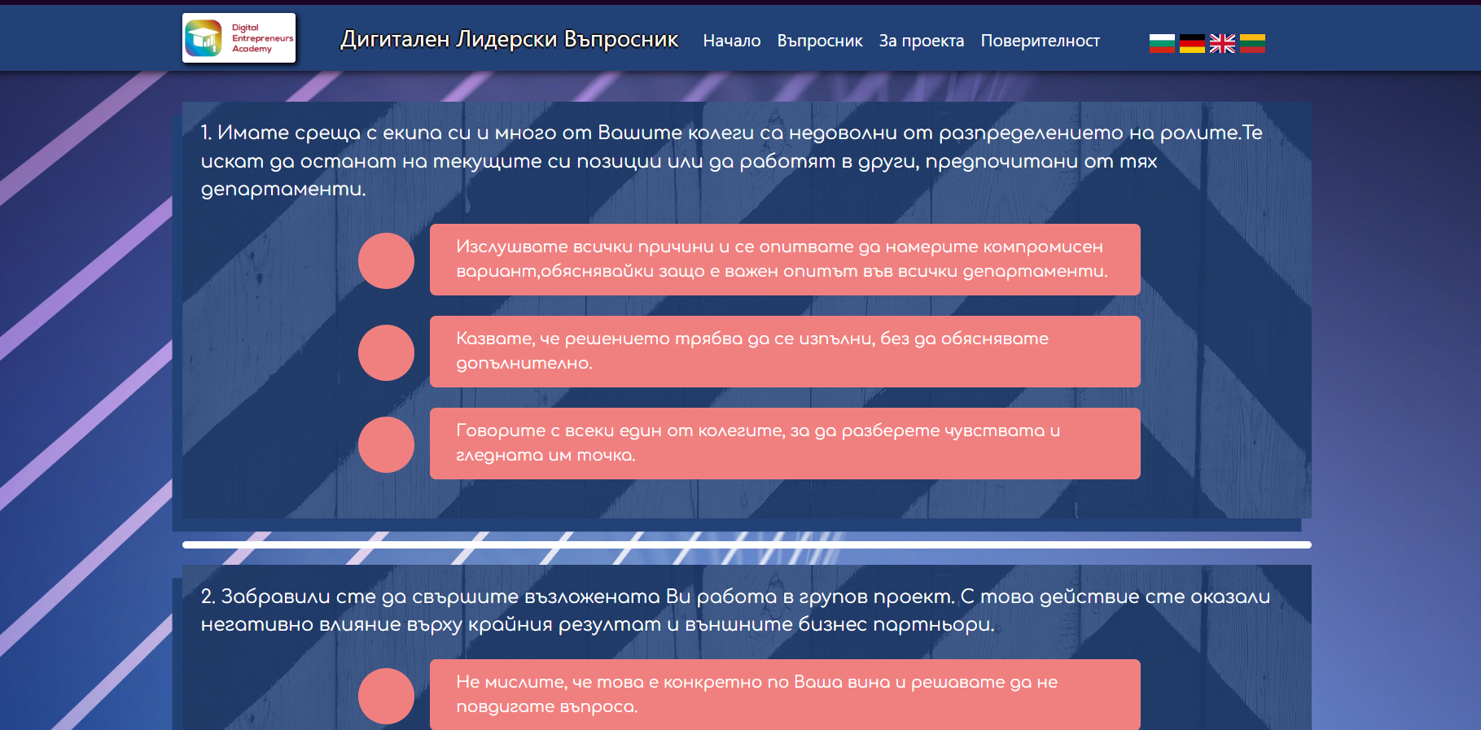
Въпросник
20 Въпроса с по 3 отговора(макс. 60 т.)

Slide 6
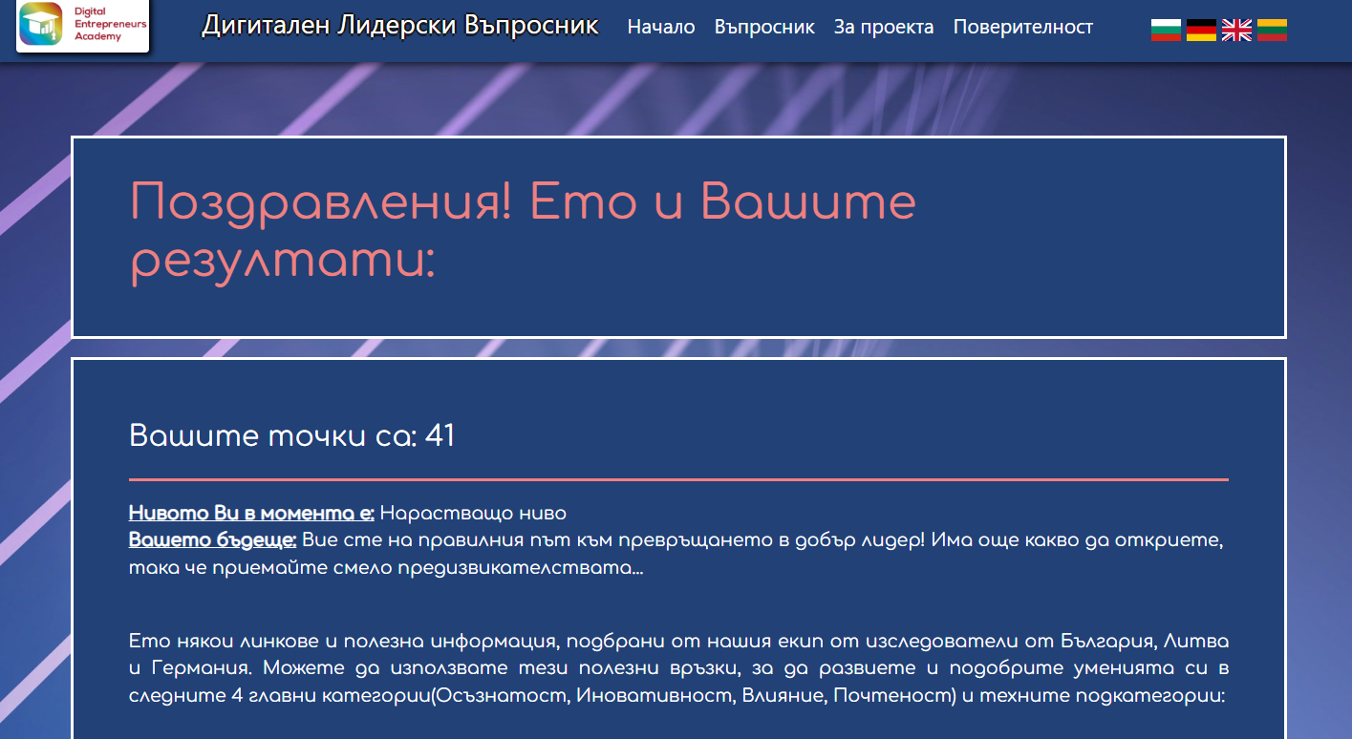
Резултати
Точките на потребителя, заедно с тълкуване на текущото ниво за различните умения и материали за развитие- видеа, статии, въпросници и др.

Slide 7
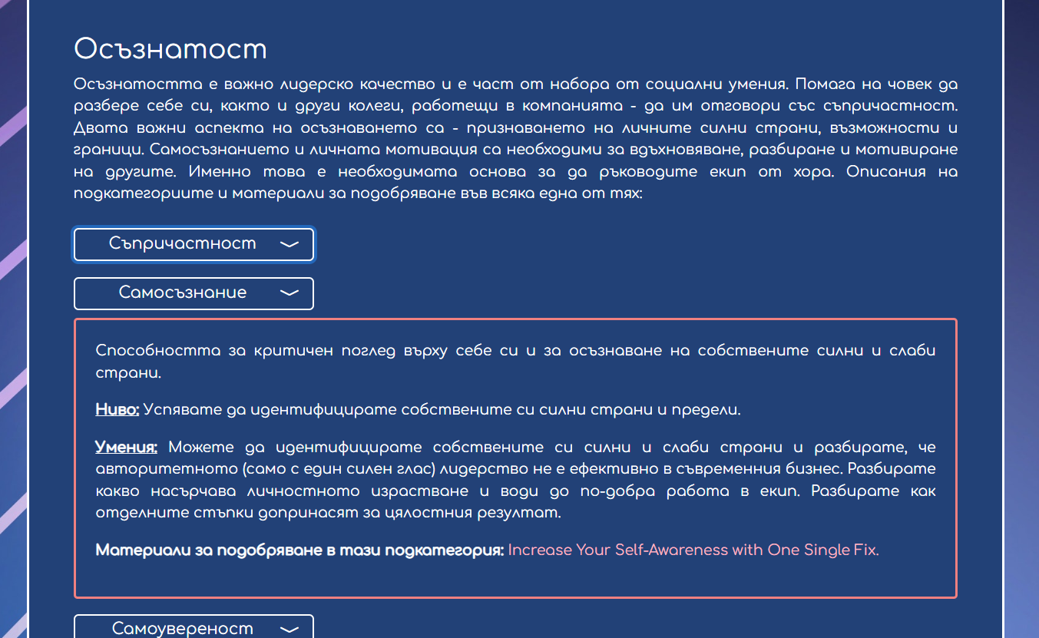

Slide 8
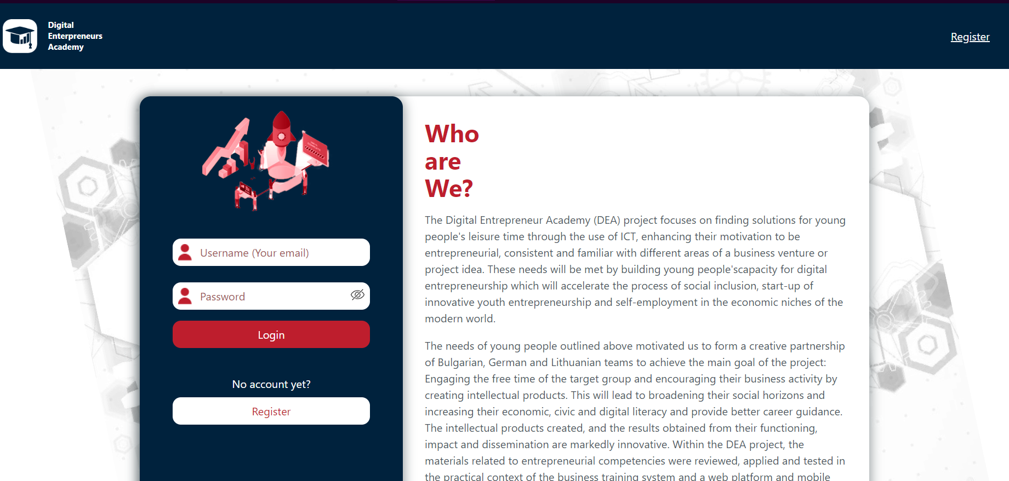
Интелектуален продукт 2: Платформата DEA

Slide 9
Основни функционалности
Регистриране и вписване
Обучителни видеа и кратки въпросници по дигитален маркетинг
Подкасти
Създаване на стартъп
Чатбот
Мобилно приложение

Slide 10
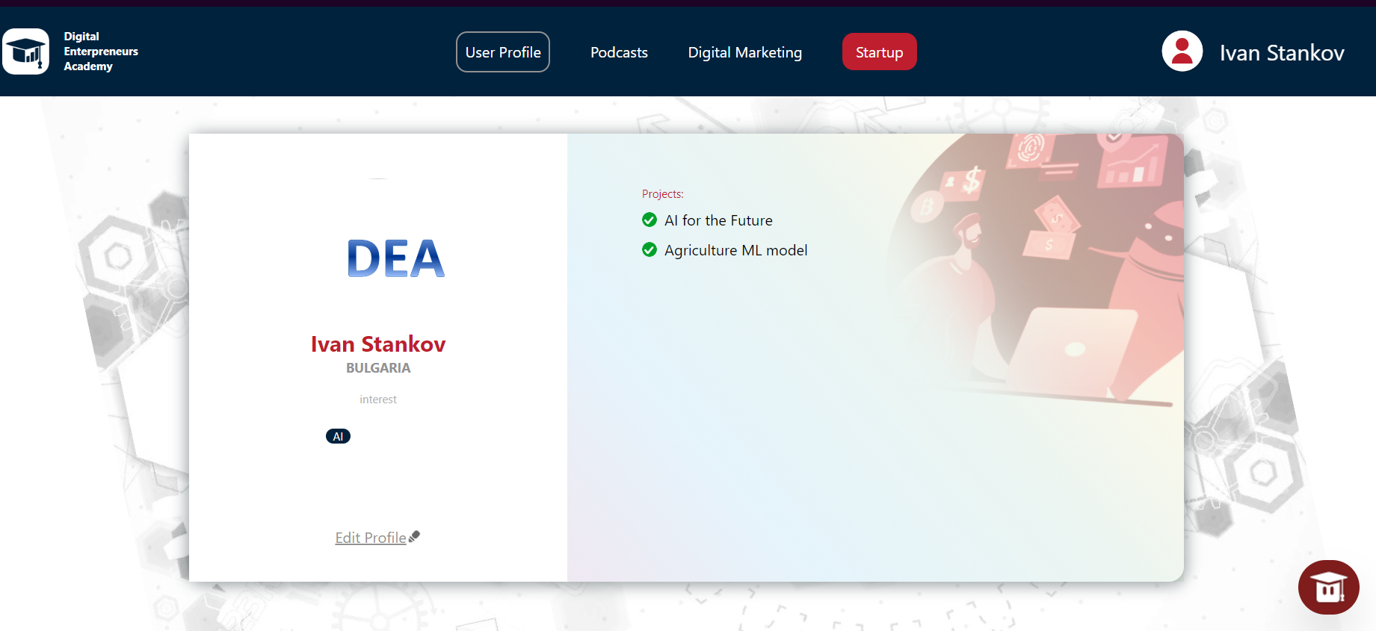
Профил на потребителя

Slide 11
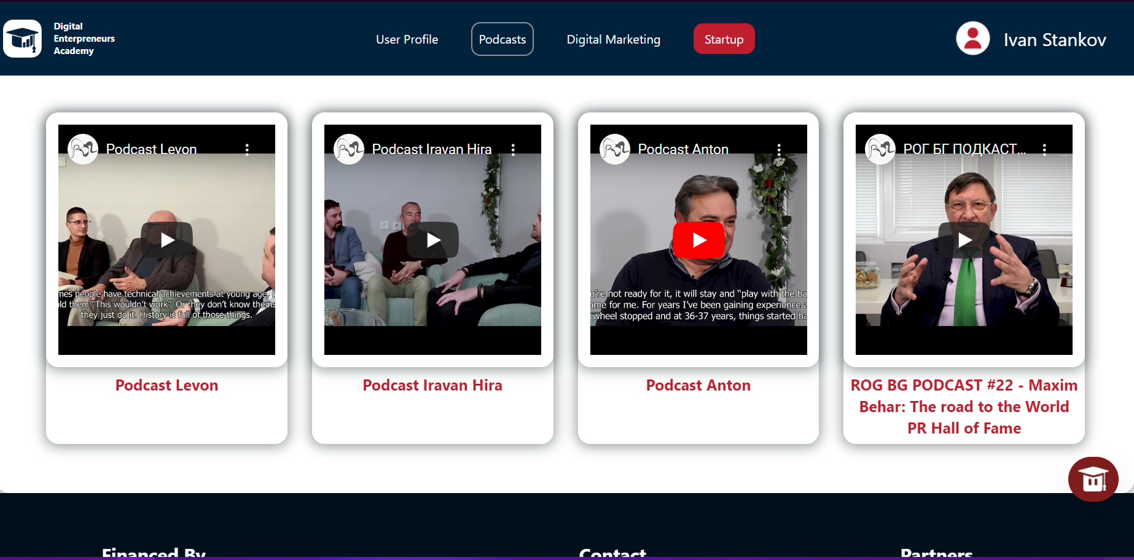
Подкаст функционалност
Подкаст видеа с различни известни в сферата личности, които разказват за пътя си към успеха.
Видеата разполагат с превод на английски език под формата на субтитри

Slide 12
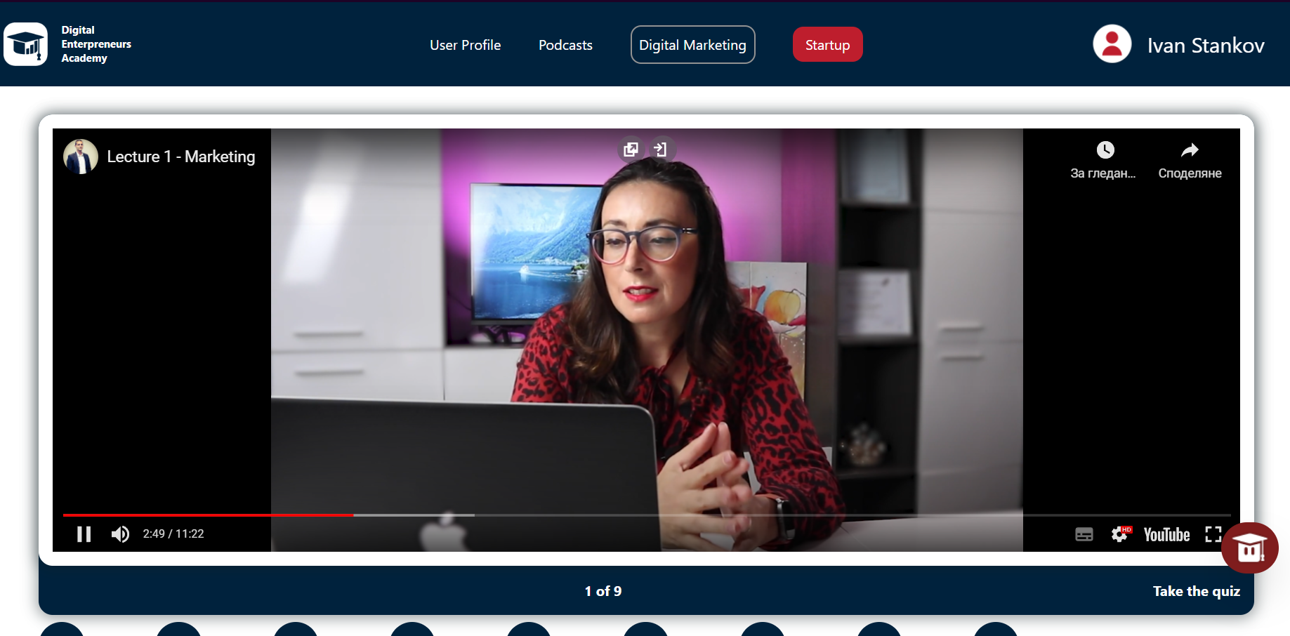
Обучителни лекции
Обучителни видеа, свързани с дигиталния маркетинг

Slide 13
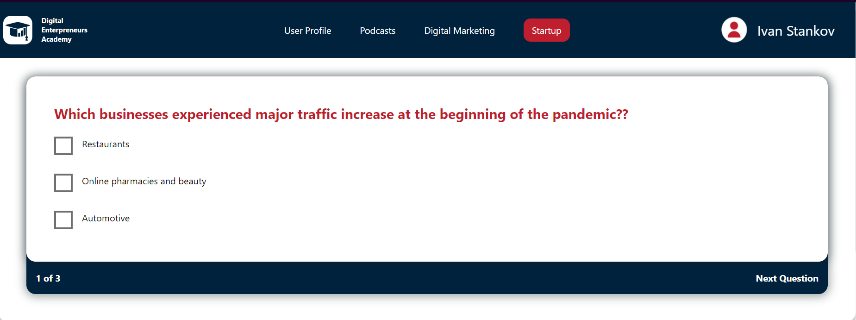
След всяка лекция, потребителят отключва последващ кратък въпросник(3-4 въпроса), който трябва да реши, за да премине напред

Slide 14
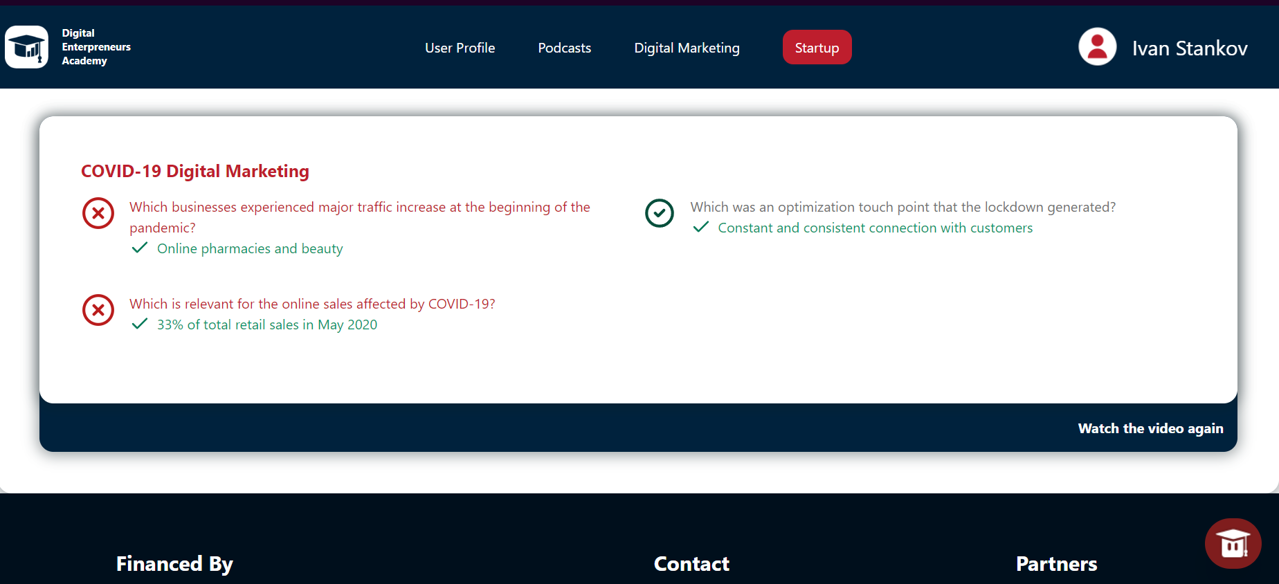
След предаване на отговорите, системата ги проверява и показва резултата на потребителя

Slide 15
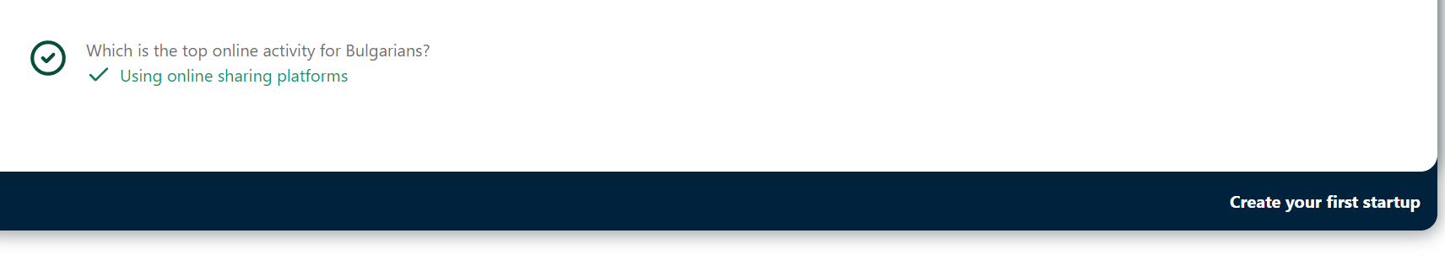
След като потребителят премине всички въпросници и изгледа всички обучителни видеа се отключва функционалността за създаване на стартъп

Slide 16
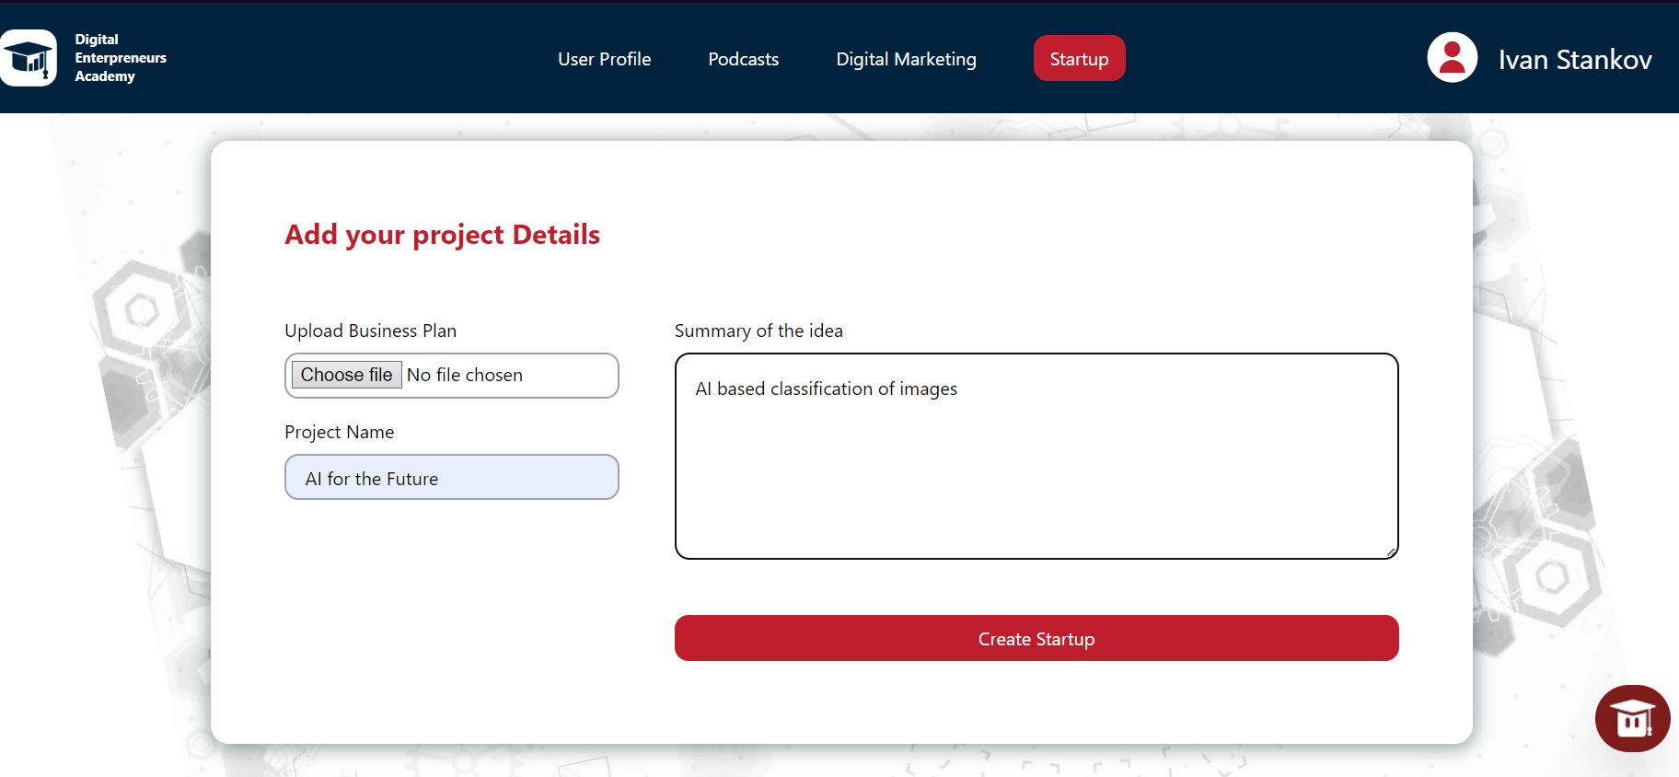
Стартъп
Създаване на стартъп – прикачване на файл с бизнес план и попълване на основна информация – резюме и име на проекта

Slide 17
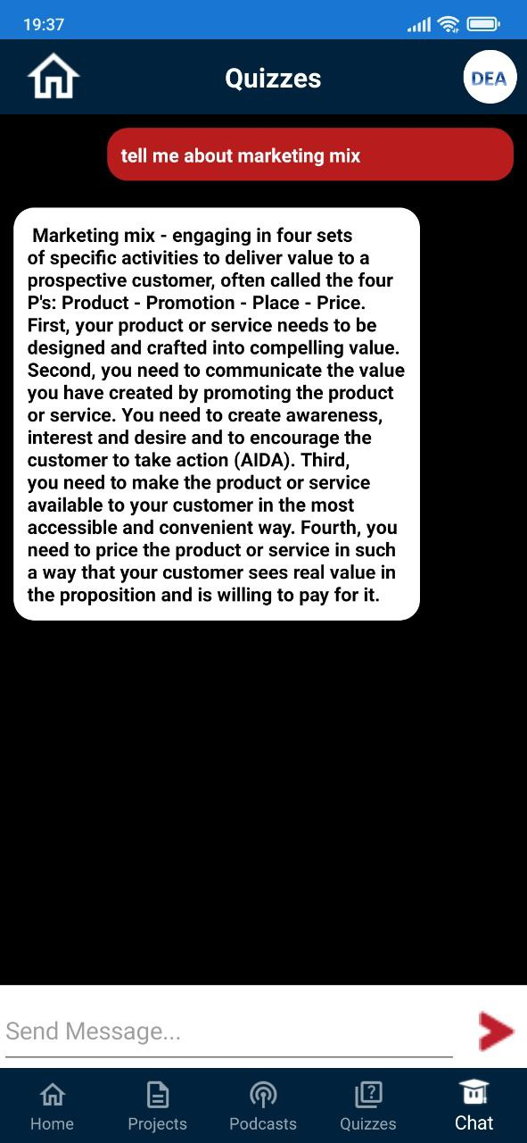
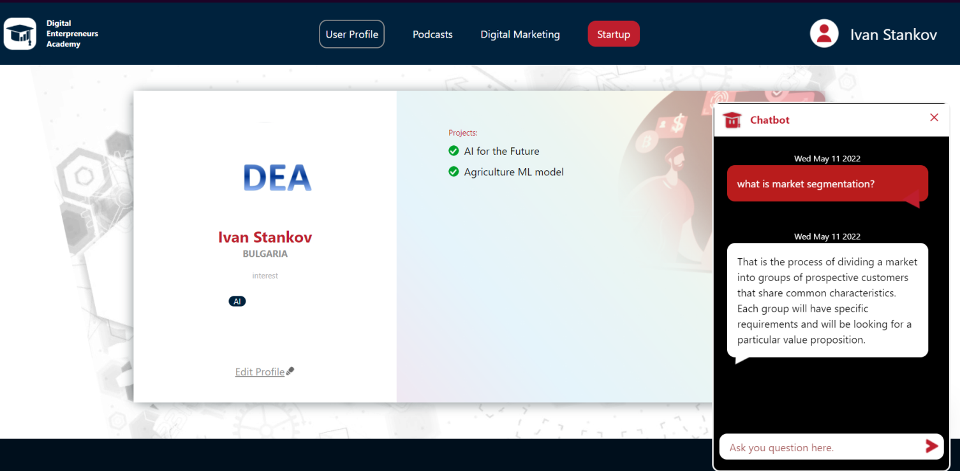
Чатбот функционалност
Задаване на въпроси, свързани със създаване на бизнес план, сегментиране на пазара, маркетинг
микс и много други.

Slide 18
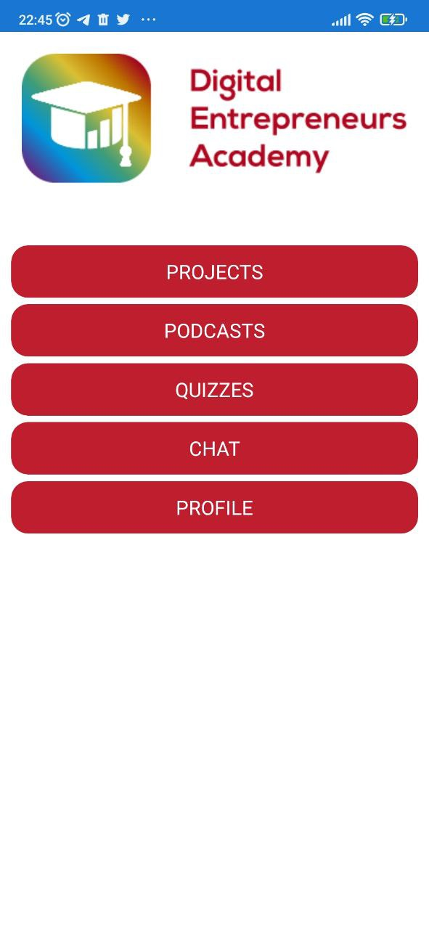
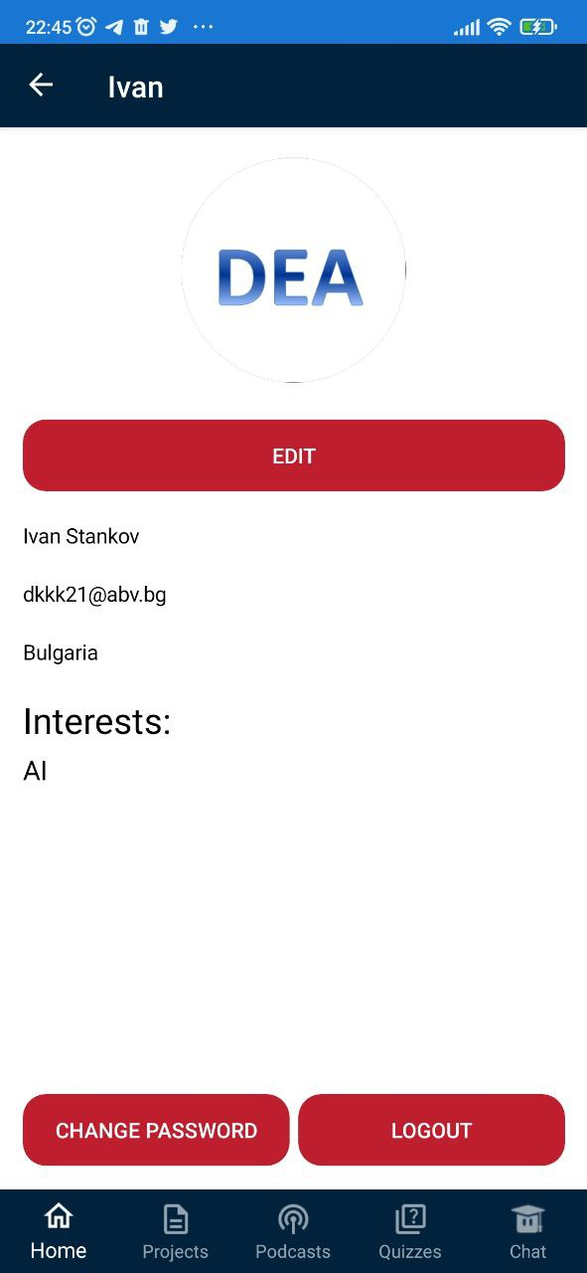
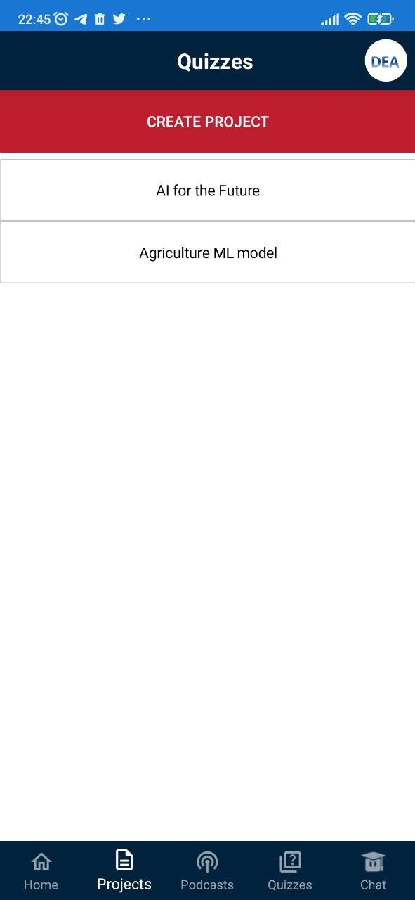
Мобилно приложение

Slide 19
Благодаря за вниманието!
Контакт:
Моб. +359 893 690 280
Mail: ivan.stankov84@gmail.com

